Slide 1

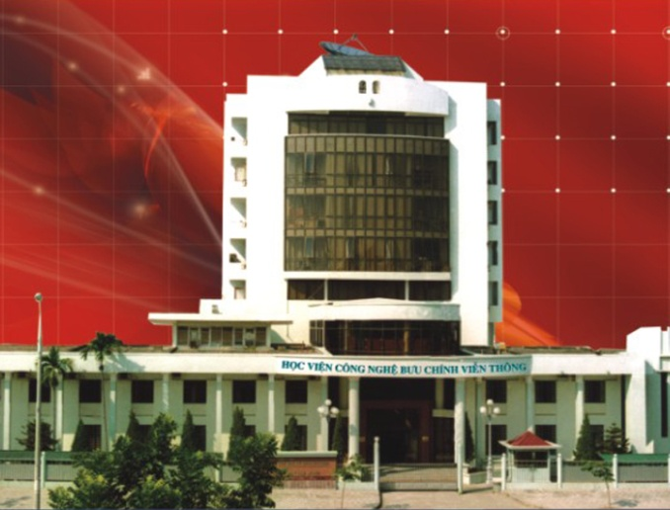
HỌC VIỆN CÔNG NGHỆ BƯU CHÍNH VIỄN THÔNG
Chapter 1
Introduction to Microprocessors
Instructor: Associate Professor Phạm Văn Cường
E-mail: cuongpham.ptit@gmail.com
Web: https://sites.google.com/view/cuongpham/home

Slide 2
Description
Introduction
Central Processing Unit & pipelining
Cache & memory systems`
8088/8086 architecture & components
Assembly language programming
CPU-I/O interface programming
I/O interfacing methods

Slide 3
Textbook
Hoang Xuan Dau: Bài giảng môn Kiến trúc máy tính. Học viện Công nghệ BCVT. 2010
Pham Hoang Duy: Bài giảng môn Kỹ thuật Vi xử lý. Học viện Công nghệ BCVT. 2012
http://ocw.mit.edu/courses/electrical-engineering-and-computer-science/6-823-computer-system-architecture-fall-2005/ (course code: 6823)
Patterson, D. A., and J. L. Hennessy. Computer Organization and Design: The Hardware/Software Interface, 3rd ed. San Mateo, CA: Morgan Kaufman, 2004. ISBN: 1558606041.
Video lectures on YouTube (TBA).

Slide 4
Tools
Emu8086
License Name: nasa8x
Registration Key: YFE1QZXJKASERKKN8373

Slide 5
Grades
Attendance: 10%
Test: 10%
Quiz: 20%
Final exam: 60%

